Slide 1
Титова Маргарита Вячеславна Преподаватель ГАПОУ «Самарский металлургический колледж» г. Самара 2018
Экстремумы
функции
Учебная презентация

Slide 2
Рассмотрите график некоторой функции, изображенный на данном рисунке
у
Какие точки графика обращают на себя особое внимание? Почему?
Сформулируйте свои выводы о поведении функции в этих точках графика.
y=f(x)
1
-1
0
х
1
-1

Slide 3
Выводы: некоторые точки графика определяют его структуру: 1)в одних точках графика функция достигает значение большее по сравнению с другими близлежащими точками, а в других – меньшее; 2) в этих точках графика происходит изменение характера монотонности функции: слева от такой точки графика функция убывает, а справа – возрастает ( или наоборот); 3) касательная в такой точке графика параллельна оси ОХ.
у
y=f(x)
1
-1
0
х
1
-1

Slide 4
Сравните графики некоторых функций, изображенных на данных рисунках. Какие точки графиков обращают на себя особое внимание? Почему? Сформулируйте свои выводы о поведении функции в этих точках графика.
у
у
y=f(x)
1
1
-1
-1
0
х
0
1
х
1
-1
-1
y=g(x)

Slide 5
Сравнив графики функций, изображенные на данных рисунках, можно сделать следующие выводы: 1. эти графики имеют одни и те же уникальные точки, в которых функция достигает значение большее или меньшее по сравнению с другими близлежащими точками; 2. происходит изменение характера монотонности функции: слева от такой точки графика функция убывает, а с другой – возрастает ( или наоборот); 3. на графике, изображенном слева, касательная в таких точках графика параллельна оси ОХ, а на графике, изображенном справа, в таких точках касательная не существует.
у
у
y=f(x)
1
1
-1
-1
0
х
0
1
х
1
-1
-1
y=g(x)

Slide 6
Точки экстремума
Точка х₀ называется точкой максимума функции f(x), если существует такая окрестность точки х₀, что для всех х (кроме х₀) из этой окрестности выполняется неравенство f(x) < f(х₀).
Обозначается: Xmax, а значение функции в этой точке – Ymax ( не путать с Унаиб).
Точка х₀ называется точкой минимума функции f(x), если существует такая окрестность точки х₀, что для всех х (кроме х₀) из этой окрестности выполняется неравенство f(x) > f(х₀).
Обозначается: Xmin, а значение функции в этой точке – Ymin ( не путать с Унаим).
Точки минимума и точки максимума вместе называются точками экстремума.

Slide 7
Проанализируйте еще раз графики этих же функций и выясните в каких точках графика функции производная либо равна 0, либо не существует.
у
у
y=f(x)
1
1
-1
-1
0
х
0
1
х
1
-1
-1
y=g(x)

Slide 8
Выводы: 1. на графике, изображенном слева, касательная в таких точках графика параллельна оси ОХ, а поэтому производная в этих точках равна 0; 2. на графике, изображенном справа, в таких точках касательная не существует, а поэтому производная в этих точках не существует.
у
у
y=f(x)
1
1
-1
-1
0
х
0
1
х
1
-1
-1
y=g(x)
Точки, в которых производная равна 0 или производная не существует, называются критическими.

Slide 9
В курсе математического анализа справедливо следующее утверждение:
Для того чтобы точка х₀ была точкой экстремума функции f(x), необходимо, чтобы эта точка была критической точкой данной функции.

Slide 10
Верно ли обратное утверждение: если х= х₀ критическая точка функции f(x), то в этой точке функция имеет экстремум?

Slide 11
Проанализируйте график данной функции. Какие точки графика обращают на себя особое внимание? Почему? Сформулируйте свои выводы о поведении функции в этих точках графика
y
y=h(x)
х₁
х₂
x

Slide 12
Вывод: У данной функции, как и у предыдущих функций, есть точки в которых производная либо равна 0, либо не существует, но ни одна из них не является точкой экстремума. Обратное утверждение не верно.
y
y=h(x)
х₁
х₂
x
точка перегиба
точка излома

Slide 13
При каких условиях критическая точка будет является точкой экстремума?

Slide 14
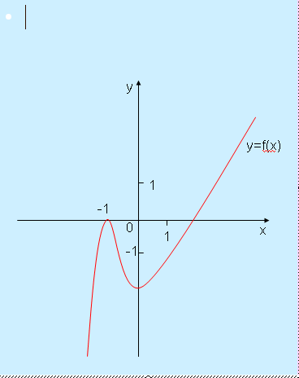
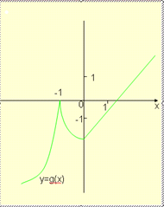
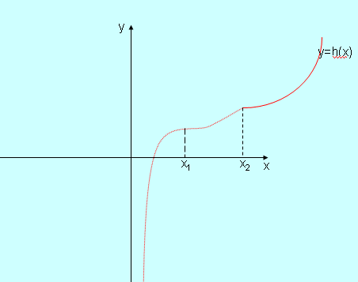
Проанализируйте еще раз графики данных функций,
обращая внимание на характер монотонности каждой функции при переходе через ее критические точки и сделайте вывод при каких условиях критическая точка функции будет точкой экстремума.

Slide 15
Выводы: 1. если при переходе через критическую точку графика монотонность функции изменяется, (т.е. производная меняет свой знак на противоположный), то такая критическая точка будет являться точкой экстремума; 2. если при переходе через критическую точку графика монотонность функции не изменяется, (т.е. производная не меняет свой знак на противоположный), то такая критическая точка не будет являться точкой экстремума.

Slide 16
Полученные, нами при рассуждении, выводы подтверждаются теоремой (достаточным условием существования экстремума функции):
Пусть функция f(x) дифференцируема на интервале (a;b), х₀ є (a;b)и f'(х₀)=0 или f'(х₀)- не существует. Тогда:
Если при переходе через критическую точку х₀ функции f(x) ее производная меняет знак с «+» на «-», то х₀ – точка максимума функции f(x).
Если при переходе через критическую точку х₀ функции f(x) ее производная меняет знак с «-» на «+», то х₀ – точка минимума функции f(x).
3) Если при переходе через критическую точку х₀ функции f(x) ее производная не меняет знака, то в точке х₀ экстремума нет.

Slide 17
критические точки
производная равна нулю
(стационарные точки)
производная не существует
максимума
«+» на «-»
максимума
«+» на «-»
точка
точка
минимума
«-» на «+»
минимума
«-» на «+»
точка
точка
перегиба
знак
не меняется
излома
знак
не меняется
точка
точка

Slide 18
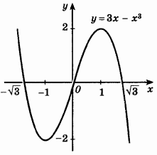
По графику определите точки экстремума функции, ответ обоснуйте.

